Slide 1
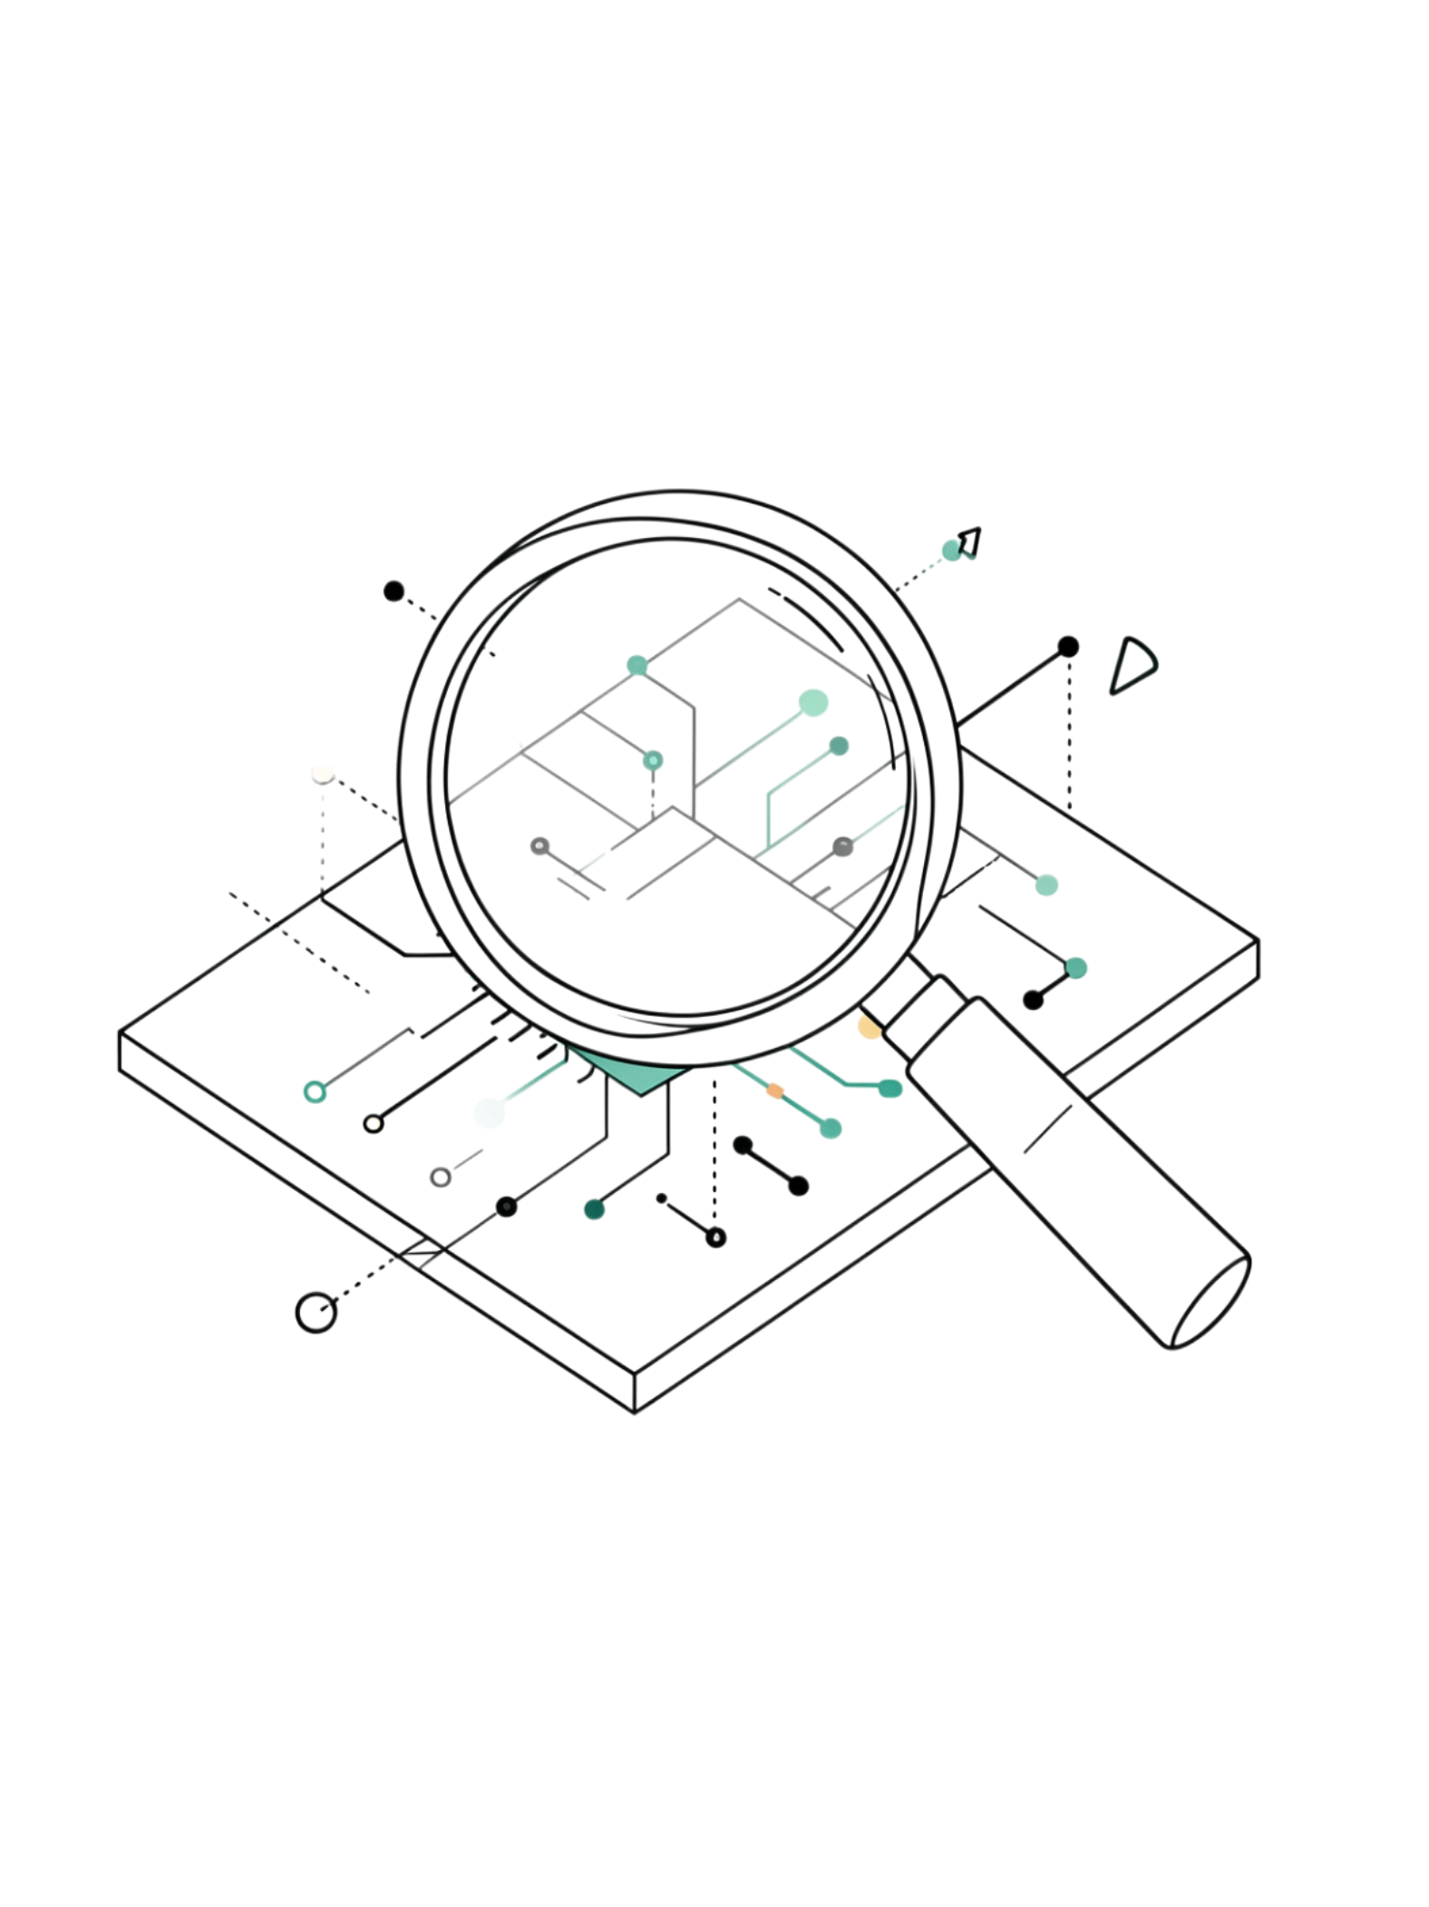

Тестирование как проверка качества
Систематическая проверка ПО — это не просто поиск ошибок. Мы сравниваем фактическое поведение системы с ожидаемым, чтобы получить объективную информацию о качестве продукта.
Главный результат тестирования — информация, которая помогает команде принимать решения о состоянии продукта.

Slide 2
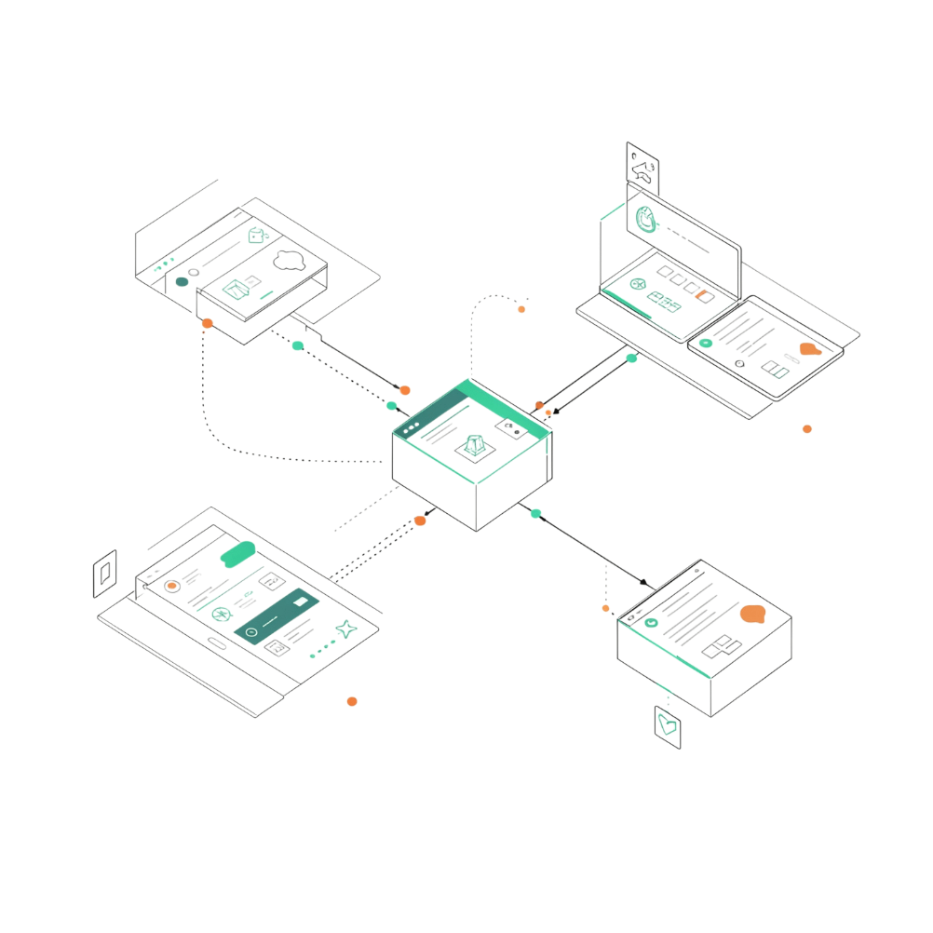
Что именно мы проверяем
Объектом тестирования может быть отдельная функция, модуль, интерфейс, API или вся система целиком. Выбор зависит от того, что нужно оценить.
Перед началом важно чётко определить границы проверки.
Функция
Компоненты
Система
Форма регистрации как самостоятельный объект
Взаимодействие нескольких модулей
Полная система в целом

Slide 3
Ожидаемый и фактический результат
В основе любой проверки лежит сравнение двух состояний:
Ожидаемый результат
Фактический результат
Что система должна сделать при определённых условиях — определяется заранее на основе требований.
Что произошло на самом деле при выполнении проверки.
Ожидаемый результат определяется до выполнения теста — это обеспечивает объективность тестирования.

Slide 4
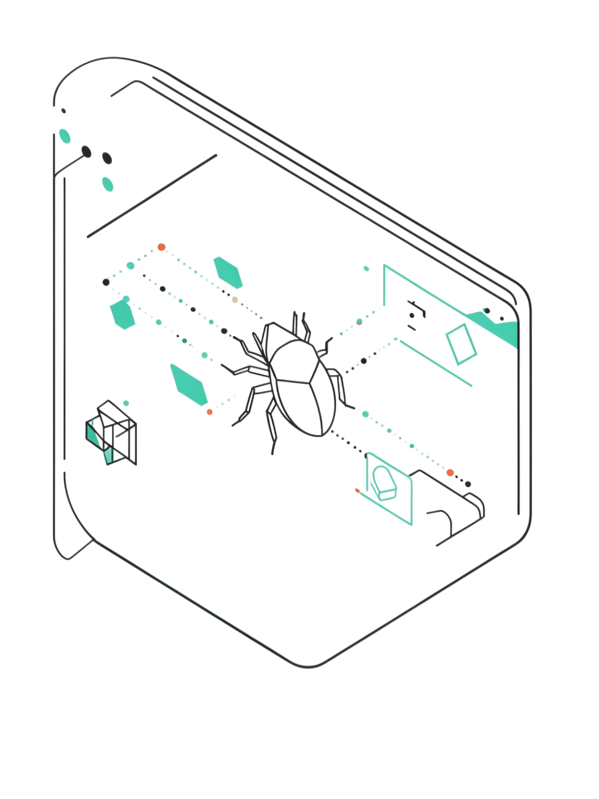
Тестирование и обнаружение дефектов
Дефект возникает, когда программа работает не так, как должна в заданных условиях. Но необычное поведение — это ещё не дефект.
1
Поиск
Обнаружение проблем в поведении системы
2
Воспроизведение
Проверка воспроизводимости найденного поведения
3
Анализ
Определение условий возникновения и подтверждение расхождения с ожидаемым результатом

Slide 5
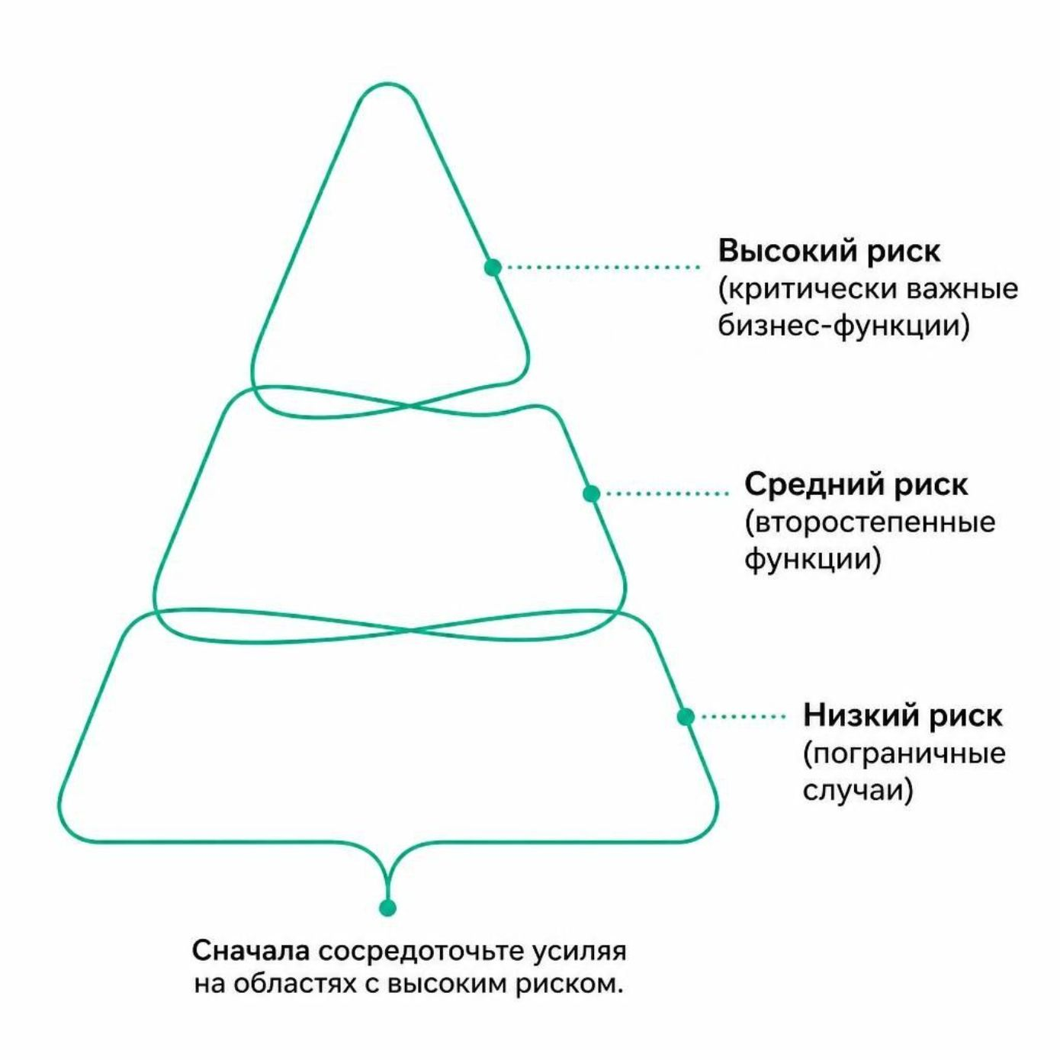
Тестирование как работа с риском
Невозможно одинаково глубоко проверить всё в сложной системе — существует огромное количество комбинаций действий, данных и состояний.
Поэтому усилия концентрируются на наиболее значимых частях продукта — там, где ошибка может привести к серьёзным последствиям для пользователя, данных или бизнеса.
Такой подход позволяет использовать время тестирования рационально и эффективно.

Slide 6
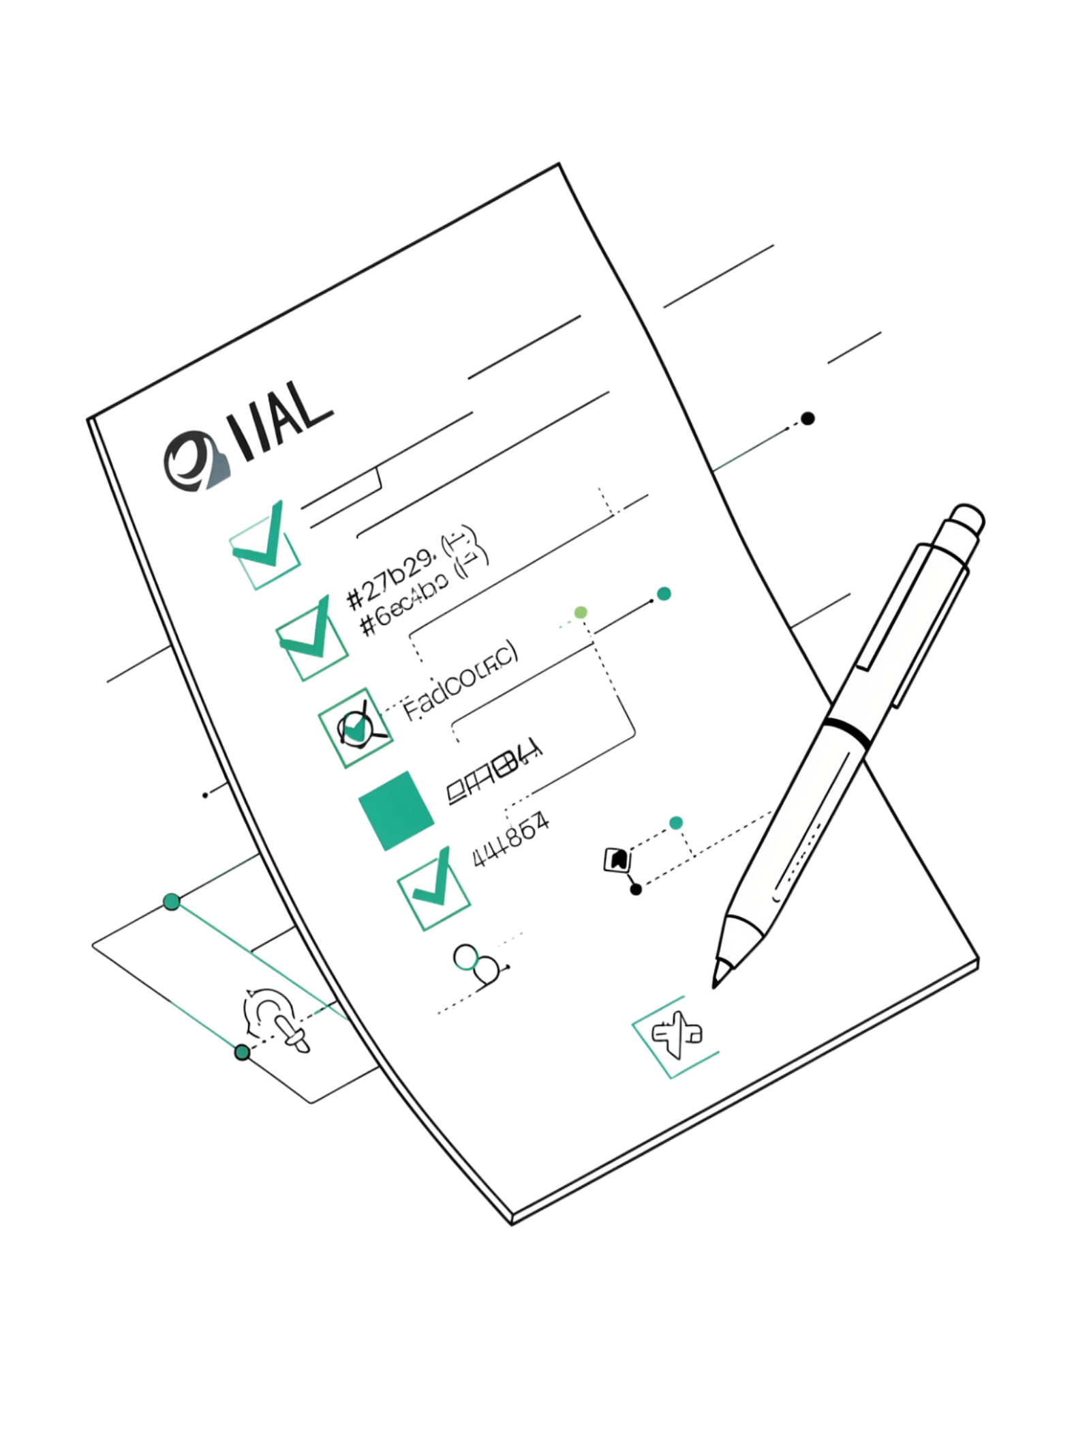
Тестирование и требования
Требования как источник истины
Проблема нечётких требований
Требования — один из главных источников информации для определения правильного поведения системы и условий, которые она должна поддерживать.
Фраза «система должна быстро загружать страницу» не даёт конкретного критерия проверки. Тестирование помогает выявлять проблемы не только в коде, но и в постановке задачи.

Slide 7

Тестирование как эксперимент
Каждую проверку можно рассматривать как управляемый эксперимент:
Наблюдение
Выполнение
Фиксация и документирование результатов теста.
Выполнение действий в системе по сценарию.
Подготовка
Вариация
Настройка условий и данных для теста.
Изменение данных для новых проверок и повторов.
Вместо хаотичного использования программы мы заранее понимаем, что проверяем и какой результат будет корректным.

Slide 8
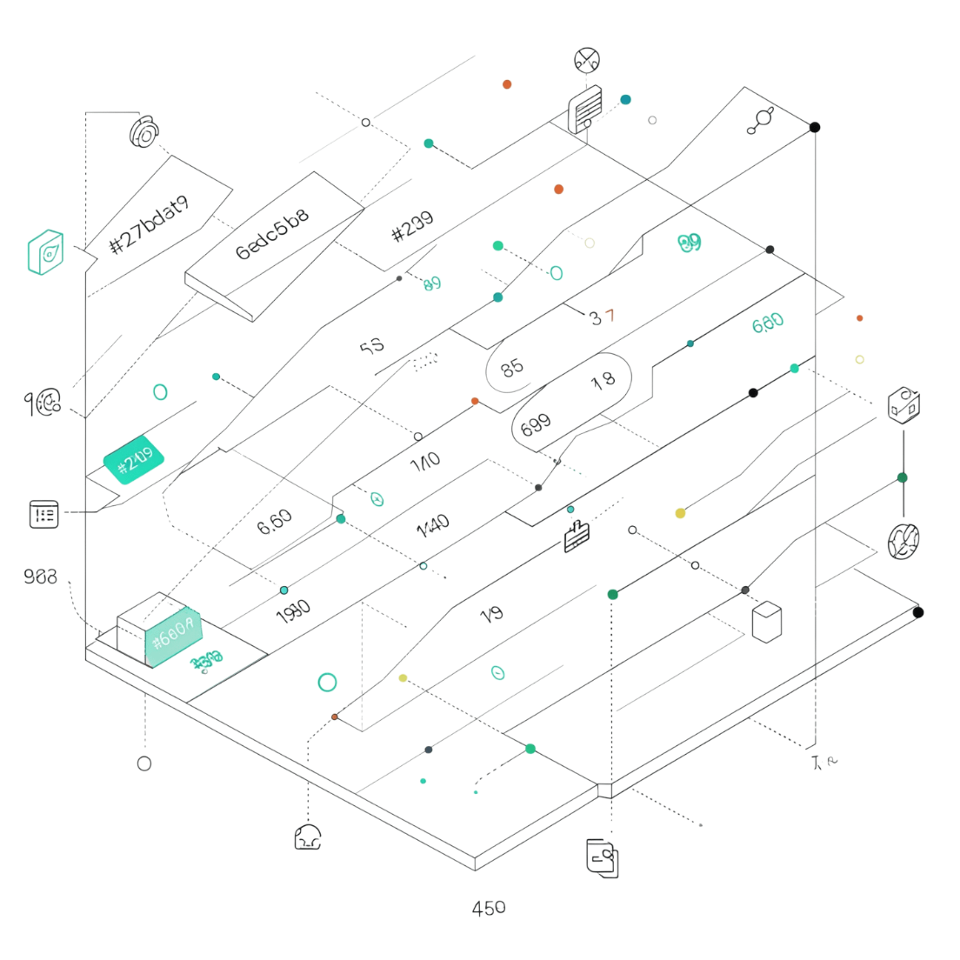
Тестовые данные и условия проверки
Результат тестирования напрямую зависит от используемых данных. Одна функция может работать корректно с обычными значениями и завершаться ошибкой при другом наборе.
Что важно контролировать:
Тестовые данные — короткие, длинные значения, специальные символы
Состояние системы — существующие данные, права пользователя, состояние приложения
Тестировщик должен понимать влияние начальных условий на результат.

Slide 9
Тестирование как получение доказательств
Результат проверки должен быть подтверждаемым и фактическим, а не субъективным мнением.
Поведение системы
Сообщение об ошибке
Изменение данных
Фактическое поведение при выполнении операции
Точный текст ошибки или запись в логе
Зафиксированное изменение состояния в системе
Точная фиксация условий и результата позволяет другим специалистам воспроизвести ситуацию и определить причину.

Slide 10
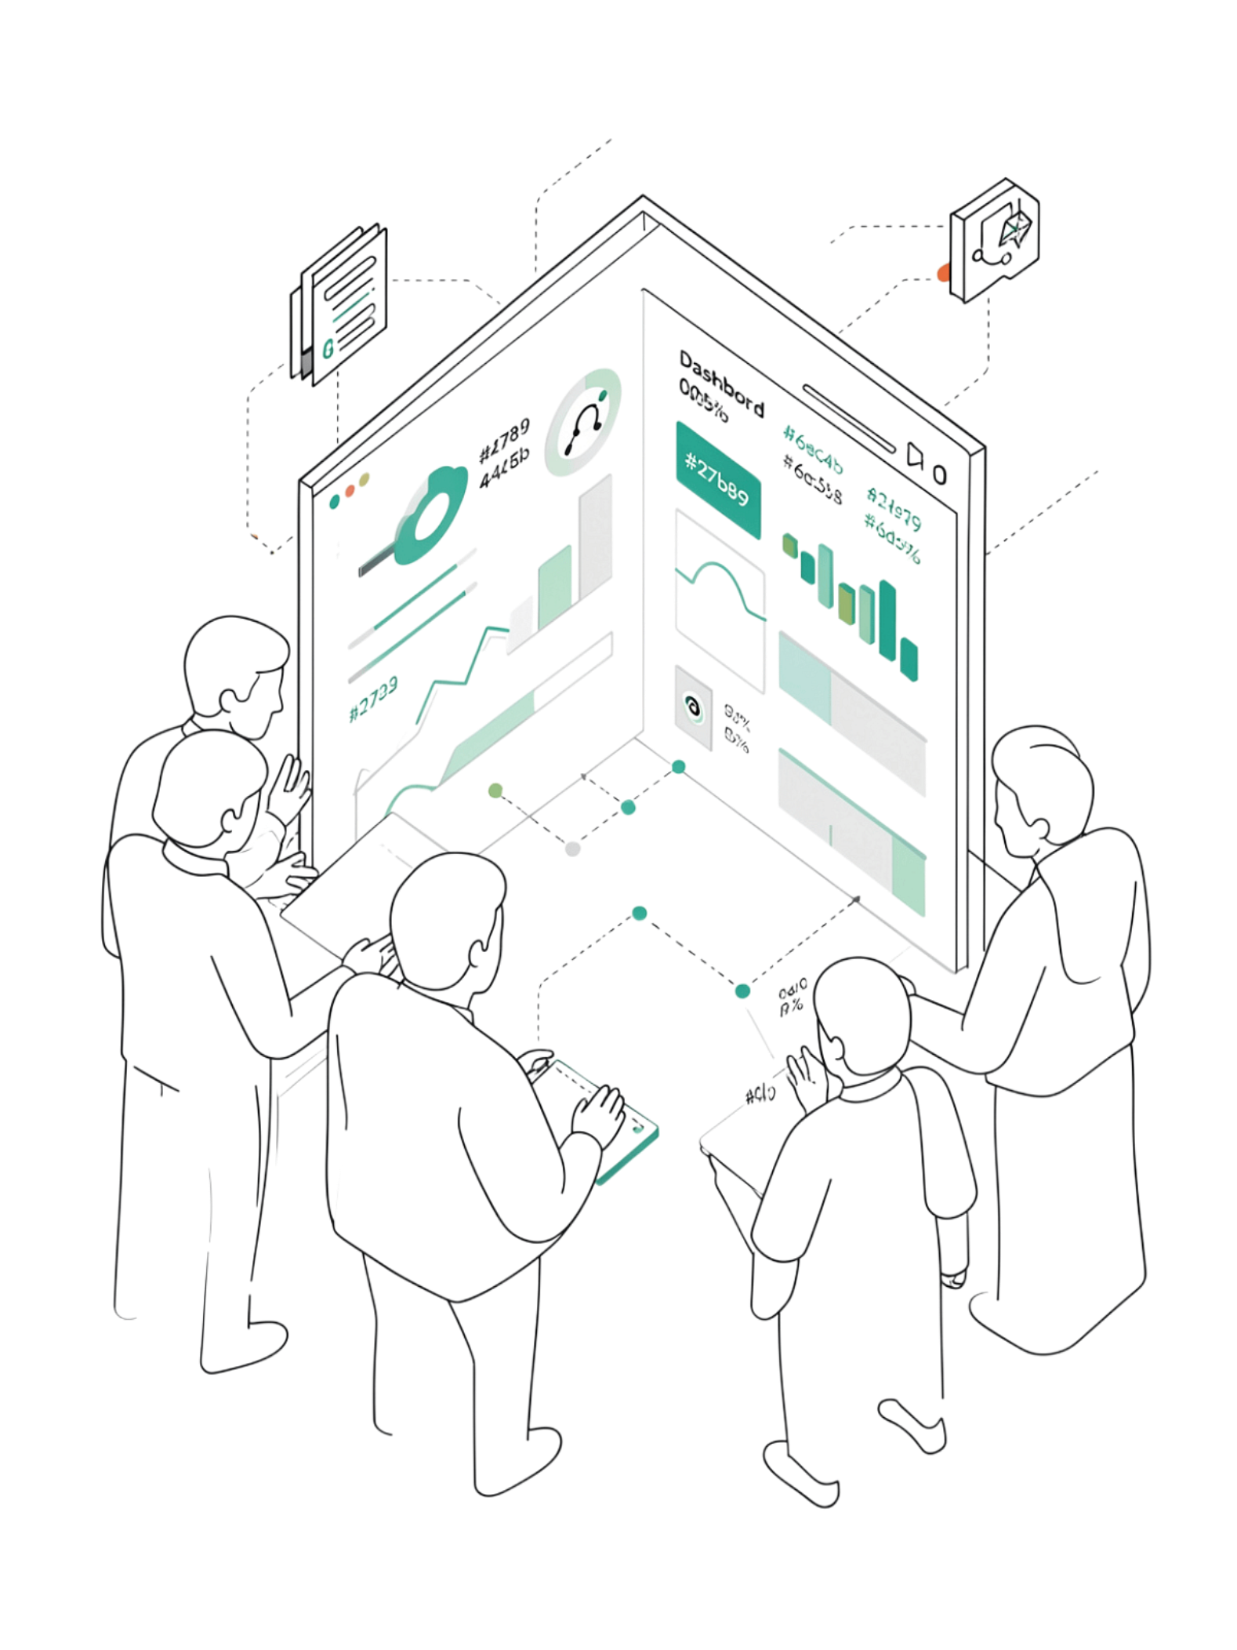
Что даёт тестирование команде
Тестирование предоставляет команде достоверную информацию о реальном состоянии продукта:
Покрытие
Проблемы
Какие части системы были проверены и с каким результатом
Какие дефекты обнаружены и насколько они критичны
Уверенность
Уровень стабильности основных пользовательских сценариев
Эта информация становится основанием для решений о выпуске версии и движении проекта вперёд.

